Slide 1
Правила безопасного поведения при захвате в качестве заложника, обнаружении взрывного устройства, химической и радиационной атаках.
Исполнитель:
Лавор Мария Эдуардовна, группа ЕН-ФББ-412

Slide 2
Правила поведения при захвате в заложники
Любой человек по стечению обстоятельств может оказаться в качестве заложника у преступников. При этом они могут добиваться достижения политических целей, получения выкупа и т.п.
Во всех случаях, Ваша жизнь становиться предметом торга для террористов.
Захват может произойти в транспорте, в организации, на улице, в квартире.
Если Вы оказались в заложниках, рекомендуем придерживаться следующих правил поведения:
• основное правило – не допускайте действия, которые могут спровоцировать нападающих к применению оружия и привести к человеческим жертвам;
• переносите лишения, оскорбления и унижения. Не смотрите в глаза преступникам, не ведите себя вызывающе;
• при необходимости выполняйте требования преступников, не противоречьте им, не рискуйте жизнью окружающих и своей собственной. Старайтесь не допускать истерик и паники;
• на совершение любых действий (сесть, встать, попить, сходить в туалет) спрашивайте разрешение;
• если Вы ранены, постарайтесь не двигаться, этим Вы сократите потерю крови.
Помните – Ваша цель остаться в живых.

Slide 3
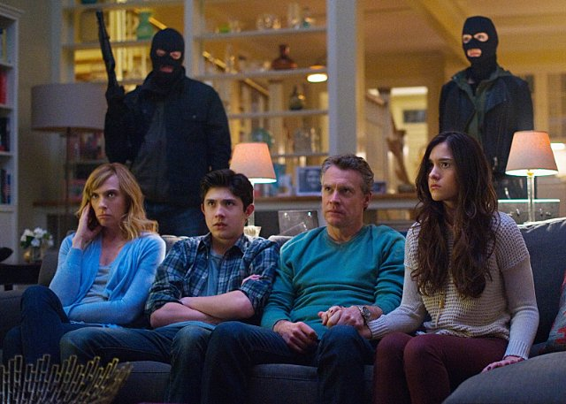

Slide 4
Важно!!!
Будьте внимательны, постарайтесь запомнить приметы преступников, отличительные черты их лиц, одежду, имена, клички, возможные шрамы и татуировки, особенности речи и манеры поведения, тематику разговоров и т.д.
Помните, что получив сообщение о Вашем захвате, спецслужбы уже начали действовать и предпримут все необходимые действия по Вашему освобождению.
Во время проведения спецслужбами операции по Вашему освобождению неукоснительно соблюдайте следующие требования:
лежите по полу лицом вниз, голову закройте руками и не двигайтесь;
ни в коем случае не бегите навстречу сотрудникам спецслужб или от них, так как они могут принять Вас за преступника;
если есть возможность, держитесь подальше от проемов дверей и окон.

Slide 5
Меры безопасности при угрозе проведения террористических актов
Будьте предельно внимательны к окружающим Вас подозрительным предметам. Не прикасайтесь к ним. О данных предметах сообщите компетентным органам.
Если Вы обнаружили забытую или бесхозную вещь в общественном транспорте, опросите окружающих людей. Постарайтесь установить, чья она или кто ее оставил. Если хозяин не установлен, немедленно сообщите о находке водителю (машинисту).
Если Вы обнаружили подозрительный предмет в подъезде своего дома – опросите соседей, возможно от принадлежит им. Если владелец не установлен- немедленно сообщите о находке в Ваше отделение полиции.
Если Вы обнаружили подозрительный предмет в учреждении, немедленно сообщите о находке администрации.
Во всех перечисленных случаях:
• не трогайте, не вскрывайте и не передвигайте находку;
• зафиксируйте время обнаружения находки;
• сделайте так, чтобы люди отошли как можно дальше от опасной находки;
• обязательно дождитесь прибытия оперативно-следственной группы.
Помните, внешний вид предмета может скрывать его настоящее назначение. В качестве камуфляжа для взрывных устройств используются обычные бытовые предметы: сумки, пакеты, свертки, коробки, игрушки и т.п.
Объясните детям, что предмет, найденный на улице или в подъезде может быть опасен.
При получении информации об угрозе террористического акта обезопасьте жилище:
• уберите пожароопасные предметы – старые запасы красок, лаков, бензина и т.п.;
• уберите с окон горшки с цветами (поставьте их на пол);
• выключите газ, потушите огонь в печках, каминах;
• подготовьте аварийные источники освещения (фонари и т.п.);
• создайте запас медикаментов и 2-3 суточный запас питьевой воды и питания;
• задерните шторы на окнах - это защита Вас от повреждения осколками стекла.

Slide 6
Получив сообщение от представителей властей или правоохранительных органов о начале эвакуации, соблюдайте спокойствие и четко выполняйте их команды.
Если Вы находитесь в квартире, выполните следующие действия:
• возьмите личные документы, деньги и ценности;
• отключите электричество, воду, газ;
• окажите помощь в эвакуации пожилых и тяжело больных людей;
• обязательно закройте входную дверь на замок – это защитит квартиру от возможного проникновения мародеров.
Не допускайте паники, истерик и спешки. Помещение покидайте организованно.
Возвращайтесь в покинутое помещение только после разрешения ответственных лиц. Помните, что от согласованности и четкости Ваших действий будет зависеть жизнь и здоровье многих людей.

Slide 7
Порядок действий при обнаружении подозрительного предмета, который может оказаться взрывным устройством.
— Категорически запрещается трогать, вскрывать, передвигать или предпринимать какие-либо иные действия с обнаруженным предметом.
— Не рекомендуется использовать мобильные телефоны и другие средства радиосвязи вблизи такого предмета.
— Необходимо немедленно сообщить об обнаружении подозрительного предмета в полицию или иные компетентные органы.

Slide 8
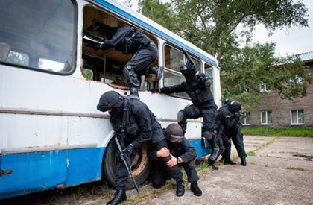
В общественном транспорте:
Если вы обнаружили забытую или бесхозную вещь в общественном транспорте:
1. Опросите людей, находящихся рядом. Постарайтесь установить, чья она и кто ее мог оставить.
2. Если её хозяин не установлен, немедленно сообщите о находке водителю.

Slide 9
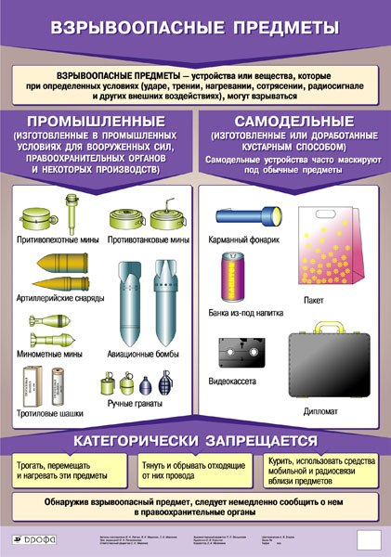
Взрывоопасные предметы
Об опасности взрыва можно судить по следующим признакам:
• наличие неизвестного свертка или какой-либо детали в машине, на лестнице, в квартире и т.д.;
• натянутая проволока, шнур;
• провода или изоляционная лента, свисающая из-под машины;
• чужая сумка, портфель, коробка, какой-либо предмет, обнаруженный в машине, у дверей квартиры, в метро, в поезде.
Заметив взрывоопасный предмет (самодельное взрывное устройство, гранату, снаряд, бомбу и т.п.), не подходите близко к нему, немедленно сообщите о находке в милицию, не позволяйте случайным людям прикасаться к опасному предмету и обезвреживать его.
Совершая поездки в общественном транспорте (особенно в поезде), обращайте внимание на оставленные сумки, портфели, свертки и другие бесхозные предметы, в которых могут находиться самодельные взрывные устройства. Немедленно сообщите об этом водителю, машинисту поезда, любому работнику полиции. Не открывайте их, не трогайте руками, предупредите стоящих рядом людей о возможной опасности.

Slide 10
В подъезде жилого дома:
Если вы обнаружили неизвестный предмет в подъезде своего дома:
1. Спросите у соседей. Возможно, он принадлежит им.
2. Если владелец предмета не установлен – немедленно сообщите о находке в компетентные органы.

Slide 11
В учреждении:
Если вы обнаружили неизвестный предмет в учреждении, организации:
1. Немедленно сообщите о находке администрации или охране учреждения.
2. Зафиксируйте время и место обнаружения неизвестного предмета.
3. Предпримите меры к тому, чтобы люди отошли как можно дальше от подозрительного предмета и опасной зоны.
4. Дождитесь прибытия представителей компетентных органов, укажите место расположения подозрительного предмета, время и обстоятельства его обнаружения.
5. Не паникуйте. О возможной угрозе взрыва сообщите только тем, кому необходимо знать о случившемся.
Также необходимо помнить, что внешний вид предмета может скрывать его настоящее назначение. На наличие взрывного устройства, других опасных предметов могут указывать следующие признаки:
Признаки взрывного устройства:
— Присутствие проводов, небольших антенн, изоленты, шпагата, веревки, скотча в пакете, либо торчащие из пакета.
— Шум из обнаруженных подозрительных предметов (пакетов, сумок и др.). Это может быть тиканье часов, щелчки и т.п.
— Наличие на найденном подозрительном предмете элементов питания (батареек).
— Растяжки из проволоки, веревок, шпагата, лески;
— Необычное размещение предмета;
— Наличие предмета, несвойственного для данной местности;
— Специфический запах, несвойственный для данной местности.

Slide 12
Порядок действий при химической атаке, увеличивающий вероятность выживания людей, находящихся в зоне поражения разработан в прошлом веке. Но общий алгоритм действует и сейчас. При объявлении тревоги требуется соблюдать правила поведения при химической и радиационной атаках.
Среди них:
Не допускать паники.
Применение защитных средств.
Перемещение на безопасные участки местности.
Изоляция помещения от воздействия газа.
Тщательная подготовка к эвакуации.
Часто при применении химического оружия средства оповещения не работают. Тогда можно самостоятельно определить факт поражения местности.

Slide 13
Если взрыв рядом
Действия население, если взрыв произошел рядом с Вашим домом.
а) Успокойтесь и успокойте Ваших близких. Позвоните в милицию и уточните обстановку.
б) В случае необходимой эвакуации возьмите документы и предметы первой необходимости.
в) Продвигайтесь осторожно, не трогайте поврежденные конструкции и оголившиеся провода.
г) В разрушенном или поврежденном помещении из-за опасности взрыва скопившихся газов не пользуйтесь открытым пламенем (спичками, свечами, факелами и т.п.).
д) Увидев человека в горящей одежде, набросьте на него пальто, плащ или какое-нибудь покрывало. На место ожогов наложите повязки и отправьте пострадавшего в ближайший медицинский пункт.
е) Если в поврежденном здании лестница задымлена, надо открыть находящиеся на лестничной клетке окна, либо выбить стекла, чтобы выпустить дым и дать приток свежего воздуха, а двери помещений, откуда проникает на лестницу дым, плотно прикрыть. Не пытайтесь выйти через задымленный коридор или лестницу (дым очень токсичен), горячие газы могут обжечь легкие. В этом случае следует выйти на балкон или подойти к окну и подавать сигналы о помощи, предварительно как можно сильнее уплотнить дверь, через которую возможно проникновение дыма, мокрой тканью. Спасание следует выполнять по балконам, наружным стационарным, приставным и выдвижным лестницам. Спускаться по водопроводным трубам и стоякам, а также с помощью связанных простыней крайне опасно и эти приемы возможны лишь в исключительных случаях. Недопустимо прыгать из окон здания, начиная с третьего этажа, т.к. неизбежны травмы.

Slide 14
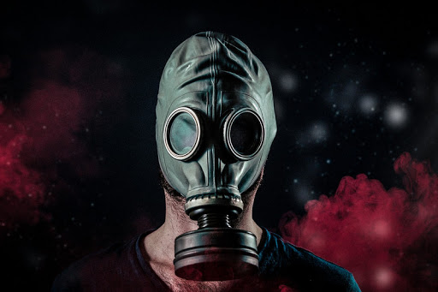

Slide 15
РЕКОМЕНДУЕМЫЕ ЗОНЫ ЭВАКУАЦИИ И ОЦЕПЛЕНИЯ ПРИ ОБНАРУЖЕНИИ ВЗРЫВНОГО УСТРОЙСТВА ИЛИ ПРЕДМЕТА, ПОДОЗРИТЕЛЬНОГО НА ВЗРЫВНОЕ УСТРОЙСТВО
1. Граната РГД-5 не менее 50 метров
2. Граната Ф-1 не менее 200 метров
3. Тротиловая шашка массой 200 граммов 45 метров
4. Тротиловая шашка массой 400 граммов 55 метров
5. Пивная банка 0,33 литра 60 метров
6. Мина МОН-50 85 метров
7. Чемодан (кейс) 230 метров
8. Дорожный чемодан 350 метров
9. Автомобиль типа «Жигули» 460 метров
10. Автомобиль типа «Волга» 580 метров
11. Микроавтобус 920 метров
12. Грузовая автомашина (фургон) 1240 метров

Slide 16
Радиационная и химическая защита населения включает в себя:
организацию непрерывного контроля, выявление и оценку радиационной и химической обстановки в районах размещения радиационно и химически опасных объектов;
заблаговременное накопление, поддержание в готовности и использование при необходимости средств индивидуальной защиты, приборов радиационной и химической разведки и контроля;
создание, производство и применение унифицированных средств защиты, приборов и комплектов радиационной и химической разведки и дозиметрического контроля;
приобретение населением в установленном порядке в личное пользование средств индивидуальной защиты и контроля за использованием их по назначению;
своевременное внедрение и применение средств и методов выявления и оценки масштабов и последствий аварий на радиационно и химически опасных объектах;
создание и использование на радиационно и химически опасных объектах систем (преимущественно автоматизированных) контроля обстановки и локальных систем оповещения;
разработку и применение при необходимости режимов радиационной и химической защиты населения и функционирования объектов экономики и инфраструктуры в условиях загрязненности (зараженности) местности;
заблаговременное приспособление объектов коммунально-бытового обслуживания и транспортных предприятий для проведения специальной обработки одежды, имущества и транспорта, проведение этой обработки в условиях аварий;
обучение населения использованию средств индивидуальной защиты и правилам поведения на загрязненной (зараженной) территории.

Slide 17
Берегите себя и своих близкий! Спасибо за внимание!

